Slide 1
Этапы работы над проектом
МБОУ гимназия «Лаборатория Салахова»
Выполнили:
учителя информатики
МБОУ гимназии
«Лаборатория Салахова»
Абдулсаметова Эльвира Казбиевна,
Саматова Лилия Флюровна

Slide 2
Отличия проекта от исследования
 | Проект | Исследование
Основное направление | Решение конкретной проблемы | Решение творческой, поисковой задачи
Результат | Заранее запланирован | Заранее неизвестен
Итоговый продукт | Доклад, реферат, фото , аудио и видео отчет, выставка , справочник, программа, сценарий и т. д.
Notes:
Исследовательская работа - работа, связанная с решением творческой, исследовательской задачи с заранее неизвестным результатом. Такая работа имеет большое сходство с проектом. Однако в данном случае исследование - это лишь этап проектной работы.
Проект - работа, направленная на решение конкретной проблемы, на достижение оптимальным способом заранее запланированного результата. Проект может включать элементы докладов, рефератов, исследований и любых других видов самостоятельной творческой работы учащихся, но только как способов достижения результата проекта.

Slide 3
Этапы работы над проектом
1 вариант:
1. Подготовительный
2. Организационный
3. Основной
4. Заключительный
2 вариант:
1. Подготовка
2. Проектирование (планирование)
3. Поиск информации
4. Продукт
5.Презентация и рефлексия
6. Портфолио и оценка результатов
Notes:
Изучив литературу, мы выяснили, что разные авторы предлагают или 1 вариант представления этапов работы над проектом или 2 вариант. По сути оба варианта одинаковы, лишь во втором варианте этапы представлены раздроблено.

Slide 4
1. Подготовка
На этом этапе определяются цели и задачи проекта.
ЦЕЛЬ - это то, чего вы хотите достичь в результате совместных действий. Формулировка цели всегда начинается с глагола ( сравнить, выяснить, найти…)
А теперь подумайте, чтобы достичь этой цели, что для этого вам предстоит сделать?
Это будут ваши задачи!
Актуальность
Проблема
Гипотеза
Объект исследования
Предмет
исследования
Методы
Notes:
Любая проектная работа содержит в себе исследование. Которое изучает актуальность темы, выявляет проблемы, способствует выдвижению гипотезы, а так же определяет объект и предмет исследования и способствует выбору методов исследования.

Slide 5
2. Проектирование (планирование)
На этом этапе нужно создать план действий по достижению цели.
Для этого нужно ответить на вопросы :
Что мы знаем?
Что нам нужно узнать?
___________________________________________________
___________________________________________________
___________________________________________________ ___________________________________________________
___________________________________________________
________________________________________________________________________________________________________________________________________________________________________

Slide 6
3. Поиск информации
Работа с печатной литературой
Изучение интернет – источников
Посещение музеев и т. д.
Поиск, отбор, систематизация информации

Slide 7
4. Продукт
Продукт – это способ решения исходной проблемы проекта.
Продукт
Материальный
Нематериальный
модели
поделки
программы
фильмы и т.д.
игры
викторины
спектакли
статьи и т.д.

Slide 8
5.Презентация и рефлексия
Проектный продукт
Описание проекта
Презентация для представления проекта
Оформленный проект должен содержать:
Титульный лист (школа, название проекта, автор, класс, руководитель проекта, дата исполнения);
Введение (актуальность, проблема, гипотеза, цель, задачи, объект и предмет исследования, методы)
Теоретическая часть
Практическая часть
Заключение
Источники информации, в том числе библиография (в соответствии с принятыми стандартами);
Приложения (рисунки, фотографии, карты, графики, стенограмма интервью, анкеты).

Slide 9
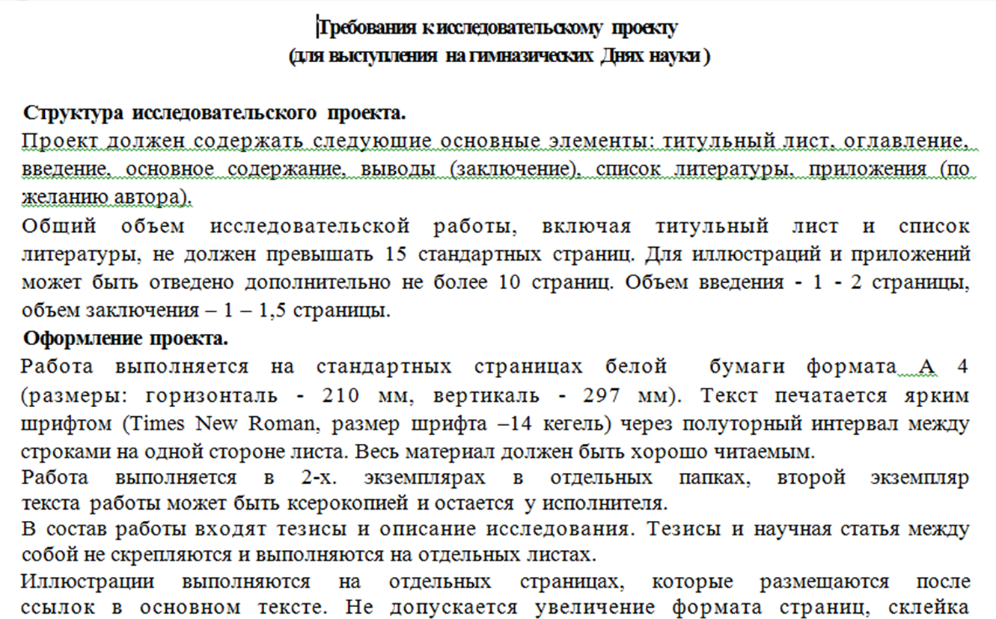

Slide 10
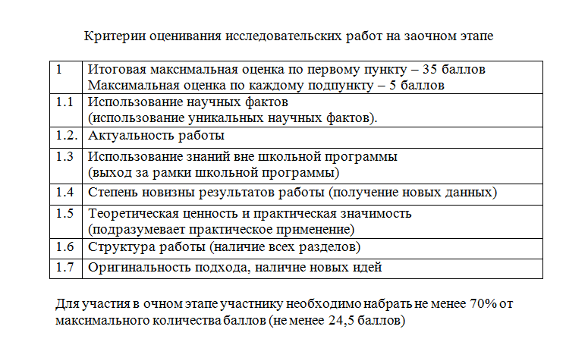

Slide 11
6.Портфолио и оценка результатов
Портфолио - папка, в которой собран весь материал по работе над проектом.
Анализ работы
Обобщение результатов
Оценка результатов
Само-
оценка

Slide 12
Скажи мне — и я забуду,
Покажи мне — и я запомню,
Вовлеки меня — и я пойму.
Конфуций

